Slide 1
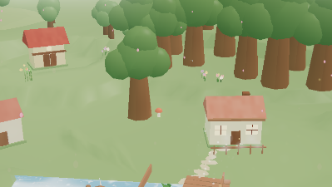
LUSION · 唯美绘
LUSION PICTUREBOOK 3D
唯 美 绘
林间童话小镇 · 一个可漫步的 3D 场景
— 一 座 可 漫 步 的 童 话 小 镇 —
Notes:
大家好，欢迎来到 Lusion 唯美绘。这是一款基于 Three.js 构建的林间童话小镇，一个在浏览器里即可漫步的 3D 交互场景。
今天我会带大家走一遍这个项目的视觉成果、技术架构与核心实现。

Slide 2
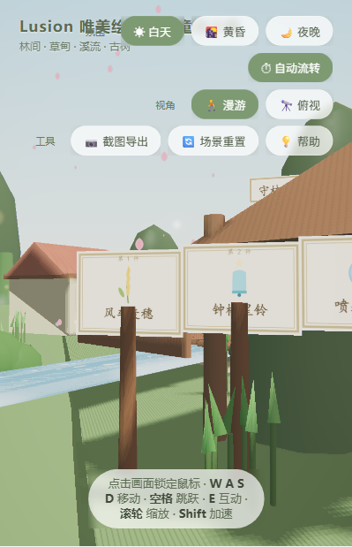
LUSION · 唯美绘
P.02 / OVERVIEW
● CHAPTER ONE · 项目概览
把童话装进浏览器
A TOWN YOU CAN WALK THROUGH
一座运行在浏览器中的低多边形 3D 场景。
林间草甸、溪流环绕，木屋、风车、钟楼、蘑菇屋与画廊错落其间——
一座可以漫步、可以互动、可以穿越昼夜的童话小镇。
── 森林里的每一盏灯，都为你而亮 ──
02
Notes:
唯美绘的定位，是把一本童话绘本变成可以走进去的 3D 世界。
它运行在浏览器里，无需安装；低多边形的美术风格，让光影与色彩成为主角。
接下来的几页，我会分别展示昼夜氛围、场景内容与技术实现。

Slide 3
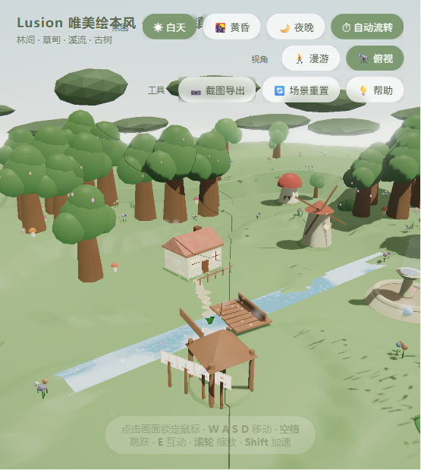
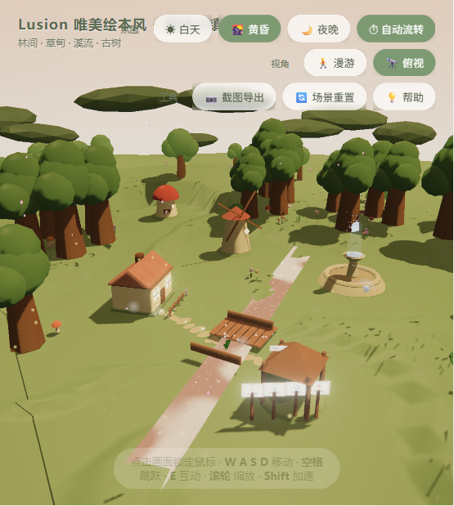
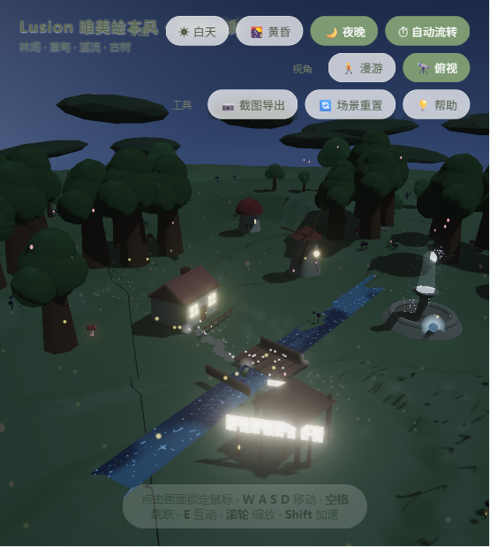
LUSION · 唯美绘
P.03 / DAY & NIGHT
● CHAPTER TWO · 昼夜流转
一日三时，各得其所
同一座小镇，三种光线语言：白天草甸透亮，黄昏长影暖金，夜晚灯火次第亮起。
DAY · 白天
DUSK · 黄昏
NIGHT · 夜晚
Notes:
昼夜系统是这个场景最直观的体验之一：一键切换白天、黄昏与夜晚，也可以开启自动流转。
光线、雾、天空与水面会随时段整体联动，营造完全不同的氛围。

Slide 4
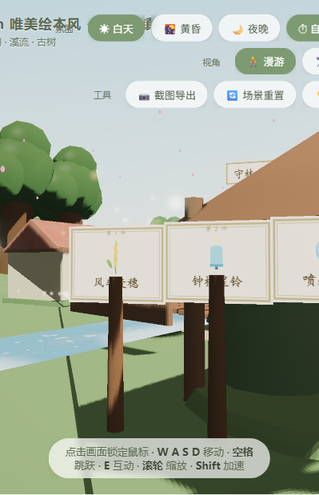
LUSION · 唯美绘
P.04 / SCENERY
● CHAPTER THREE · 场景内容
林间深处，万物有灵
WHAT LIVES IN THE WOODS
01
建筑群落
主屋 · 凉亭 · 风车 · 钟楼 · 蘑菇屋 · 画廊
02
自然景观
古树 · 草甸 · 溪流 · 喷泉 · 低多边形植被
03
互动细节
木牌 · 信物 · 任务机关 · 夜灯
── 走 进 小 镇，处 处 有 惊 喜 ──
Notes:
小镇的内容分为三部分：建筑、自然与互动细节。
建筑群落包含六种结构；自然景观用低多边形植被铺满林间；互动细节包括木牌、信物与任务机关。
每个角落都值得走近看一看。

Slide 5
LUSION · 唯美绘
P.05 / ARCHITECTURE
● CHAPTER FOUR · 技术架构
轻量工程，模块分明
模块 | 职责
world.js | 场景组装 · 地形生成
shaders.js | 自定义材质 · SSS 花朵 · 水面
atmosphere.js | 昼夜切换 · 雾与天空
controls.js | 漫游 · 俯视 · 缩放
particles.js | 光点 · 花瓣 · 萤火
postfx.js | 泛光 · 色彩合成
quest.js | 信物收集 · 机关互动
main.js | 渲染主循环 · 状态编排
BUILT WITH THREE.JS R185
原生 Three.js + Vite 构建，不依赖重量级框架。渲染、材质、氛围、交互、任务各司其职，主循环统一编排。
自定义着色器直接采样阴影贴图，实现柔和软阴影；材质、氛围与后期三层共同塑造画面真实感。
Notes:
整个工程按职责拆分为八个模块，主循环统一驱动。
视觉表现的关键在 shaders 与 atmosphere：自定义材质负责花朵与水面的质感，氛围系统负责昼夜与雾。
下一页开始，我会展开三项核心技术。

Slide 6
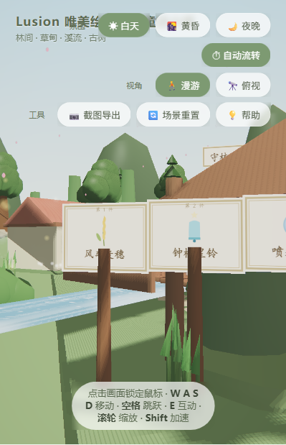
LUSION · 唯美绘
P.06 / HIGHLIGHT 01
● CHAPTER FIVE · 核心技术 01
每一步，都踩在真实地形上
TERRAIN THAT HOLDS YOU
网格地形
程序化生成起伏草甸，行走与放置全部吸附真实高度，不再悬空。
高度采样
角色脚底按网格插值取高，行走、跳跃与物件落位保持稳定贴合。
量化验证
20,000 个采样点平均残差 0.0109，贴合误差降到肉眼不可见。
Notes:
地形是本项目第一个关键难题：程序化生成的起伏草甸，如何让所有物体稳稳站在上面。
我们用网格高度查询 + 双线性插值，让角色与物件吸附真实高度。
最终用两万个采样点量化验证，平均残差只有 0.0109，肉眼几乎不可见。

Slide 7
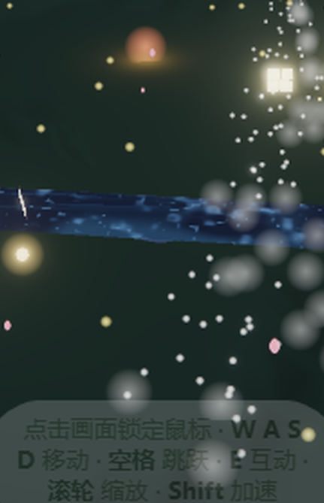
LUSION · 唯美绘
P.07 / HIGHLIGHT 02
● CHAPTER FIVE · 核心技术 02
阴影，覆盖整座小镇
SHADOWS EVERYWHERE
±90°
阴影投影覆盖范围 · 整座小镇都被笼罩
6144²
阴影贴图分辨率，远场景依旧锐利
3×3
高斯采样软阴影，边缘自然过渡不闪烁
── 建筑 · 植被 · 角色，共享同一套投影 ──
Notes:
阴影是本项目另一个关键难题：默认的软阴影渲染会导致建筑消失，场景并不完整。
我们最终用大范围方向光窗口加超高分辨率阴影贴图，配合自定义高斯采样软阴影，让阴影稳定覆盖整座小镇。
无论从哪个视角看，阴影都始终在场，不再跟随镜头。

Slide 8
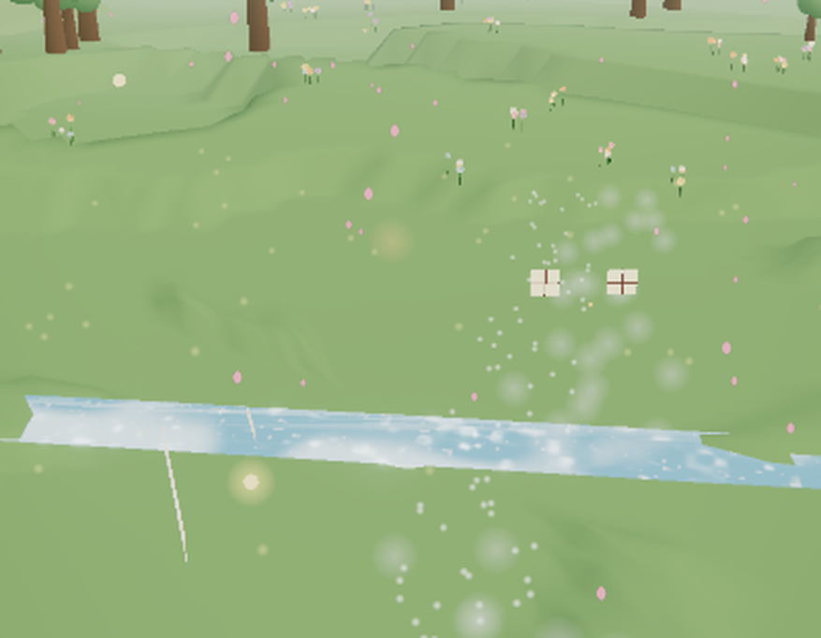
LUSION · 唯美绘
P.08 / HIGHLIGHT 03
● CHAPTER FIVE · 核心技术 03
材质，让童话接近真实
MATERIALS WITH SOUL
01
SSS 花朵
背光透光 · 菲涅尔描边
02
大气散射
瑞利 + 米氏天空与雾
03
水面波光
太阳高光随视角流动
FIELD OF FLOWERS · 花瓣与溪流微距
04
夜景提亮
月光与补光，暗部依旧清晰
Notes:
画面真实感的来源，是四层材质与光照细节。
花朵使用次表面散射着色器，逆光时花瓣透光；天空与雾使用大气散射；水面波光随视角变化。
夜晚再通过整体提亮与补光，保证暗部细节可读。

Slide 9
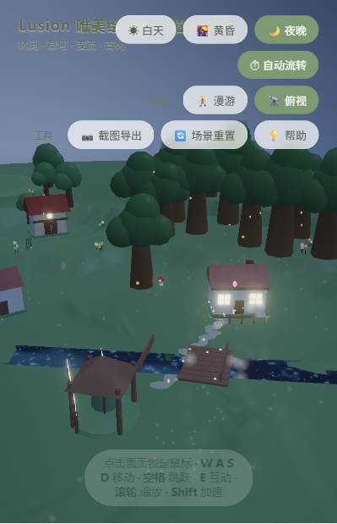
LUSION · 唯美绘
P.09 / INTERACTION
● CHAPTER SIX · 交互玩法
走进小镇，像翻动绘本
PLAY · WALK · EXPLORE
01
漫游模式
WASD 移动 · 空格跳跃 · Shift 疾跑
02
俯视模式
一键上帝视角，俯瞰整座小镇
03
昼夜切换
白天 / 黄昏 / 夜晚，或开启自动流转
04
任务信物
E 键互动 · 收集信物 · 触发机关
Notes:
交互是这座小镇的入口：第一人称漫步配合俯视浏览，兼顾沉浸与全局。
昼夜与自动流转让时间流动起来；信物与机关构成轻量的探索目标。
最后一页，我想用一句话收束整个项目。

Slide 10
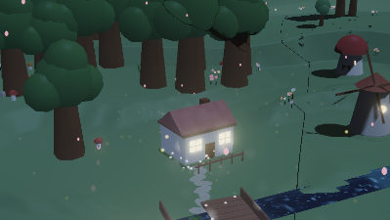

LUSION · 唯美绘
（ 品牌愿景 · Brand Vision ）
愿每座森林，都有一座
可以走进去的小镇
MAY EVERY WOOD HAVE A TOWN TO ENTER
谢 谢 观 看 · 欢 迎 漫 步
Notes:
最后，我们想保留的愿景很简单：让童话不只在书页里，而是随时可以走进的一座小镇。
感谢观看，也欢迎在浏览器里亲自漫步一圈。

